Slide 1
MySQL进阶操作

Slide 2

目
group分组查询
limit限制查询
连接查询-内连接
连接查询-外连接
连接查询-自连接
子查询
Contents

Slide 3
1. group分组查询
1.1 什么是分组
什么是分组? 所谓的分组就是将一个“数据集”划分成若干个“小区域”，然后针对若干个“小区域”进行数据处理。
group by分组
使用特点
group by的含义: 将查询结果按照1个或多个字段进行分组，字段值相同的为一组
group by可用于单个字段分组，也可用于多个字段分组

Slide 4
1. group分组查询
1.2 知识要点
group by
作用 : 将查询结果按照1个或多个字段进行分组，字段值相同的为一组
注意 : group by可用于单个字段分组，也可用于多个字段分组
group by + group_concat()
group_concat(字段名)作用 : 根据分组结果，使用group_concat()来放置每一个分组中某字段的集合
group by + 聚合函数
作用 : 聚合函数在和group by结合使用的时候 统计的对象是每一个分组
group by + having
作用 : having作用和where类似，但having只能用于group by对分组后的每组数据过滤 而where是用来过滤表数据
group by + with rollup
with rollup的作用是：在数据表最后新增一行，来记录当前表中该字段对应的操作结果，一般是汇总结果

Slide 5
目
group分组查询
limit分页查询
连接查询-内连接
连接查询-外连接
连接查询-自连接
子查询
Contents

Slide 6

2. limit限制查询
2.1 问题
大家思考一下:
select * from 淘宝某个数据表 , 会产生什么现象?
由于数据过多很有可能直接死机了

Slide 7
2. limit限制查询
2.2 limit限制查询
可以使用limit限制取出记录的数量，但limit要写在sql语句的最后
语法：
limit 起始记录,记录数
说明：
  起始记录是指从第几条记录开始取，第一条记录的下标是0
  记录数是指从起始记录开始向后依次取的记录数

Slide 8
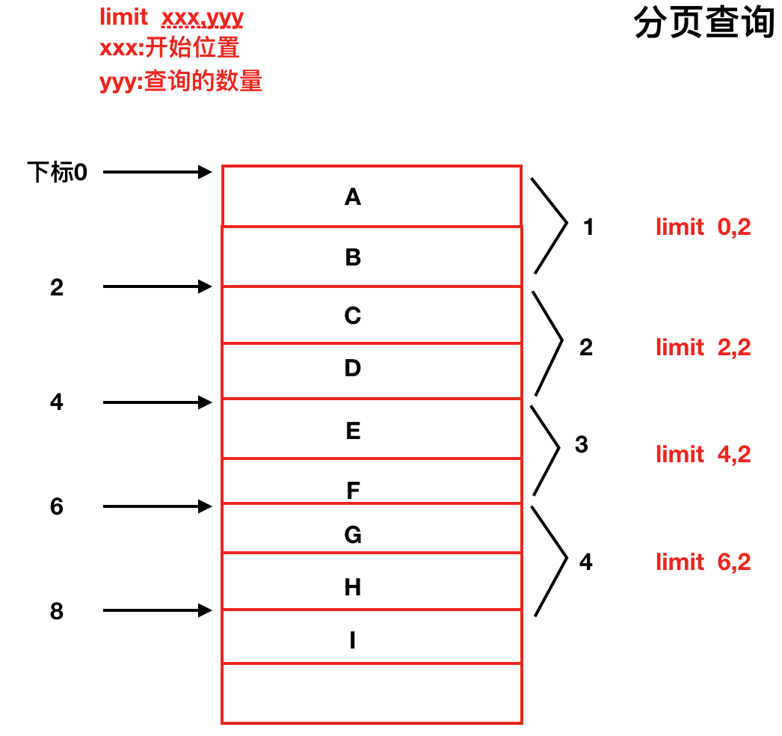
2. limit限制查询
2.3 limit限制查询

Slide 9
2. limit限制查询
2.4 知识要点
语法：
limit 起始记录,记录数
可以使用limit限制取出记录的数量，但limit要写在sql语句的最后

Slide 10
目
group分组查询
limit限制查询
连接查询-内连接
连接查询-外连接
连接查询-自连接
子查询
Contents

Slide 11
4. 连接查询-内连接
4.1 什么是连接
连接能干什么? 当查询结果的数据来源于多张表时，需要将多张表连接成一个大的数据集进行汇总显示
学生信息表
班级信息表
id | name | cls_id
1 | 老王 | 1
2 | 老李 | 2
id | name
1 | Python一期
2 | Python二期

Slide 12
4. 连接查询-内连接
4.2 连接查询
mysql支持三种类型的连接查询，分别为：
内连接查询
外连接查询
自连接查询

Slide 13

4. 连接查询-内连接
4.3 内连接
内连接查询：查询的结果为两个表符合条件匹配到的数据
A
B

Slide 14
4. 连接查询-内连接
4.4 内连接
学生信息表
班级信息表
id | name | cls_id
1 | 老王 | 1
2 | 老李 | 2
id | name
1 | Python一期
2 | Python二期
3 | Python三期
inner join
以上两个表的连接条件是：
学生信息表.cls_id = 班级信息表.id

Slide 15
4. 连接查询-内连接
4.5 内连接
最终两个表的连接效果：
最终表
id | name | cls_id
1 | 老王 | 1
2 | 老李 | 2
id | name
1 | Python一期
2 | Python二期

Slide 16
4. 连接查询-内连接
4.6 内连接语法
语法:
select 字段 from 表1 inner join 表2 on 表1.字段1 = 表2.字段2
注意:
1 内连接：根据连接条件取出两个表 “交集”
2 on 是连接条件 where是连接后筛选条件

Slide 17
目
group分组查询
limit分页查询
连接查询-内连接
连接查询-外连接
连接查询-自连接
子查询
Contents

Slide 18
5. 连接查询-外连接
5.1 左连接
左(外)连接查询：查询的结果为两个表匹配到的数据和左表特有的数据
注意 : 对于右表中不存在的数据使用null填充
A
B

Slide 19
5. 连接查询-外连接
5.2 右连接
右(外)连接查询：查询的结果为两个表匹配到的数据和右表特有的数据
注意 : 对于左表中不存在的数据使用null填充
A
B

Slide 20
5. 连接查询-外连接
5.3 外链接
学生信息表
班级信息表
id | name | cls_id
1 | 老王 | 1
2 | 老李 | 8
id | name
1 | Python一期
2 | Python二期
3 | Python三期
left join
使用left join 实际上左边表的所有数据都会显示出来

Slide 21
5. 连接查询-外连接
5.3 语法
左连接：主表 left join 从表 on 连接条件;
右连接：从表 right join 主表 on 连接条件;
注意 :
  能够使用连接的前提是 , 多表之间有字段上的关联
  左连接和右连接区别在于主表在SQL语句中的位置, 因此实际左连接就可以满足常见需求

Slide 22
5. 连接查询-外连接
5.5 知识要点
左连接：主表 left join 从表 on 连接条件;
右连接：从表 right join 主表 on 连接条件;
注意 :
  能够使用连接的前提是 , 多表之间有字段上的关联
  左连接和右连接区别在于主表在SQL语句中的位置, 因此实际左连接就可以满足常见需求

Slide 23
目
group分组查询
limit分页查询
连接查询-内连接
连接查询-外连接
连接查询-自连接
子查询
Contents

Slide 24
6. 连接查询-自连接
6.1 自连接
省市表
为什么需要自连接?
aid | atitle | pid
1 | 广东省 | null
2 | 河南省 | null
3 | 深圳市 | 1
4 | 广州市 | 1
5 | 南山区 | 3
省
市
aid | atitle | pid
1 | 广东省 | null
2 | 河南省 | null
aid | atitle | pid
1 | 深圳市 | null
2 | 广州市 | null
使用自连接查询 只需要使用一个表 可以加开查询速度 减少数据表占用空间

Slide 25
6. 连接查询-自连接
6.2 自连接
省市表
我们观察这个表 , 如果我们想要
查询 广东省 有哪些 市该怎么办呢?
获取广东省的 aid (aid = 1)
获取 pid 为 1 的所有 atitle
这里我们需要使用同一个表两次
aid | atitle | pid
1 | 广东省 | null
2 | 河南省 | null
3 | 深圳市 | 1
4 | 广州市 | 1
5 | 南山区 | 3

Slide 26
6. 连接查询-自连接
6.3 自连接
city
provice
分别对给省市表起一个别名 city provice
这样实际上我们只用了一个表 但是起到了两张表的效果
aid | atitle | pid
1 | 广东省 | null
2 | 河南省 | null
3 | 深圳市 | 1
4 | 广州市 | 1
5 | 南山区 | 3
aid | atitle | pid
1 | 广东省 | null
2 | 河南省 | null
3 | 深圳市 | 1
4 | 广州市 | 1
5 | 南山区 | 3
inner

Slide 27
6. 连接查询-自连接
6.4 自连接
provice
city
city
provice
aid
atitle
pid
aid
atitle
pid
aid | atitle | pid
1 | 广东省 | null
2 | 河南省 | null
3 | 深圳市 | 1
4 | 广州市 | 1
5 | 南山区 | 3
aid | atitle | pid
1 | 广东省 | null
2 | 河南省 | null
3 | 深圳市 | 1
4 | 广州市 | 1
5 | 南山区 | 3
1
广东省
null
3
深圳市
1
1
广东省
null
4
广州市
1
inner
自连接SQL:
select city.* from
areas as city
inner join
areas as province
on city.pid=province.aid
where province.atitle=‘广东省';

Slide 28
6. 连接查询-自连接
6.5 知识要点
使用自连接查询 只需要使用一个表 可以加开查询速度 减少数据表占用空间
自连接查询本质就还是连接查询

Slide 29
目
group分组查询
limit分页查询
连接查询-内连接
连接查询-外连接
连接查询-自连接
子查询
Contents

Slide 30
7. 子查询
7.1 子查询
子查询：把一个查询的结果当做另一查询的条件
子查询分为三类：
标量子查询：子查询返回的结果是一个数据(一行一列)
列子查询：返回的结果是一列(一列多行)
行子查询：返回的结果是一行(一行多列)

